Slide 1
HW #14
2017029970
우원진

Slide 2
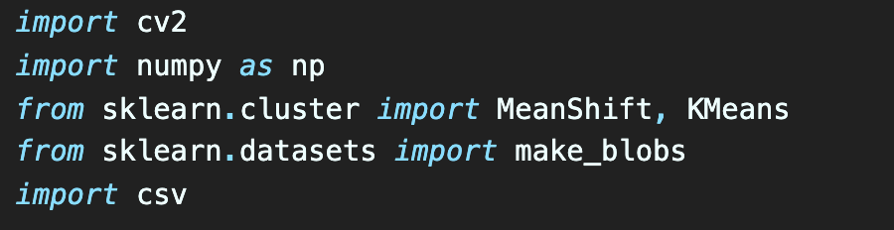
사용한 Library

Slide 3
1. Mean Shift Cluster
Mean Shift Cluster를 구현하기위해 sklearn 라이브러리의 MeanShift 를 사용하여 모델링 했습니다.
처음 사진의 크기가 350 x 500 이였는데 이를 Clustering 하기위해서는 엄청난 시간이 소요되어 100x100 Image로 변경했습니다. 이를 LAB로 변경했습니다.
또 100 x 100 으로 했어도 코드를 실행할때마다 모델링을 하는데에는 무리가 있어서, 모델링을 한번 하여 그 모델링의 결과로 나온 label의 값을 index 순서대로 csv 파일에 담았습니다.

Slide 4
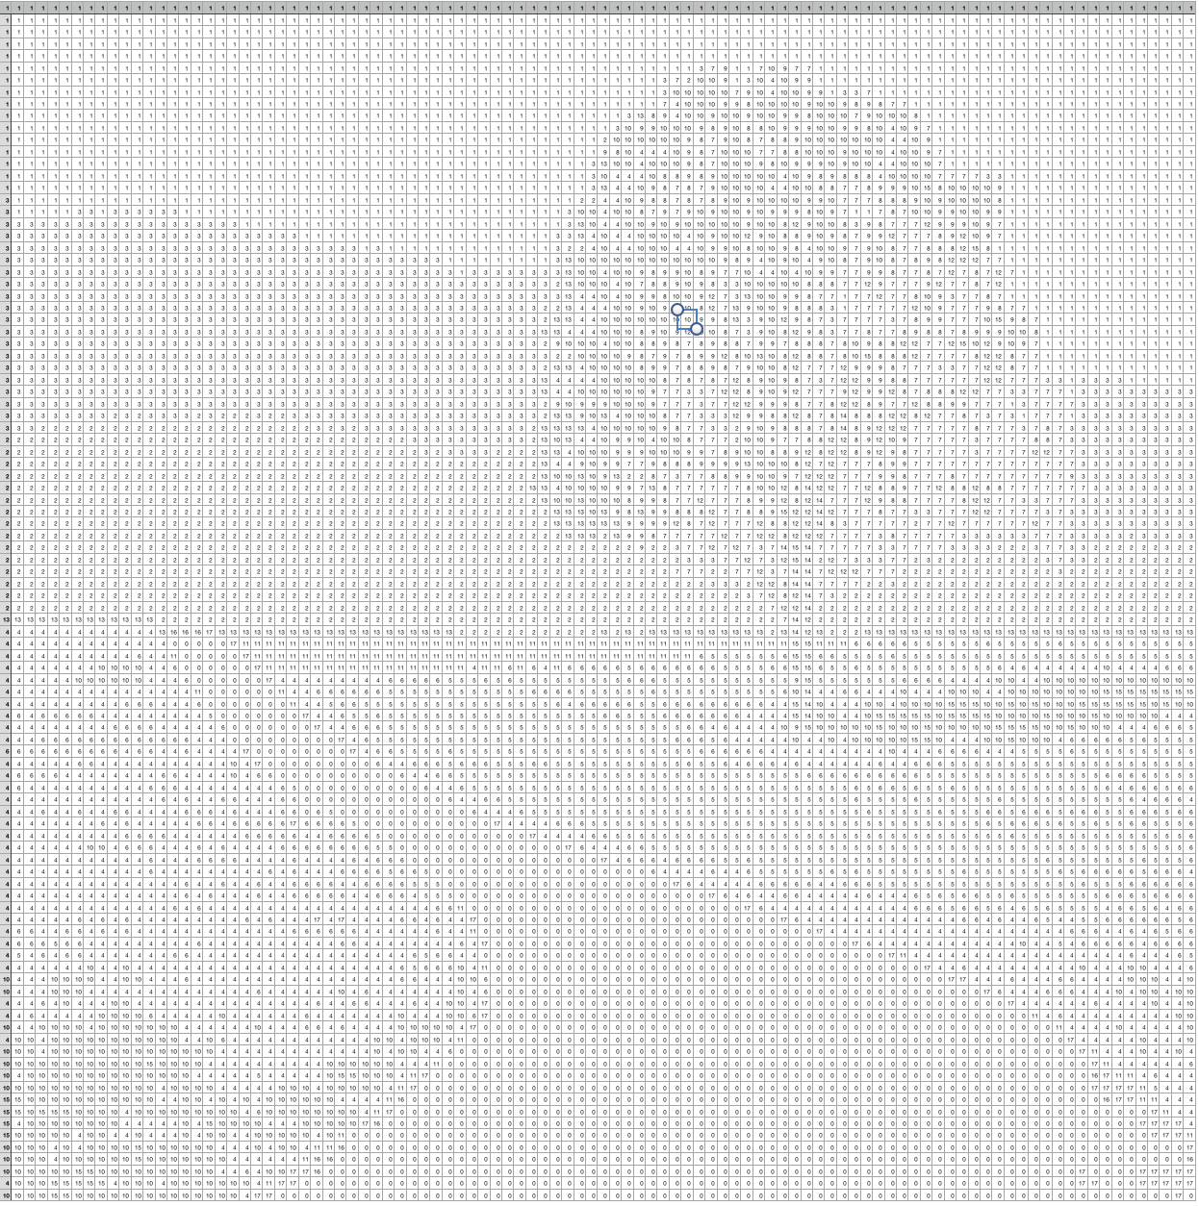
Mean Shift Cluster를 사용해 군집화 되어 Labeling 되었기 때문에 index 별로의 Label 값이 저장 되어있습니다.
크게 보니까 그림이 되어있네요…
자세히 보면 모두 숫자입니다!!(Label)
3개의 사진 모두 이 방법을 사용했습니다.

Slide 5
BandWidth(h)
처음에 h의 크기를 어느 정도로 잡아야 할지 감이 안와서 먼저 2로 잡았습니다.
그랬더니 몇 천개의 Label로 구분 되었습니다.
그로 인해 h의 크기를 많이 크게하여 10으로 했더니 약 40개 정도의 label이 나왔습니다.
이로인해 h를 다시 15로 바꿨고 label 은 18개의 cluster가 나왔습니다.
이 방법으로 2번째 사진은 h를 15로 하여 16개의 cluster를 만들었고, 3번째 사진은 h를 10으로 하여 20개의 cluster를 만들었습니다.

Slide 6
2. K-Means Clustering
K-Mean Cluster를 구현하기위해 sklearn 라이브러리의 KMeans 를 사용하여 모델링 했습니다.
사진은 위에서 만든 사진을 사용했습니다.
Mean Shift Clustering에서 18개의 군집으로 만들었기 때문에 K-Means에서 군집의 갯수를 18개로 설정하여 모델링 했습니다.
2번째 사진은 16개, 3번째 사진은 20개로 모델링 했습니다.

Slide 7
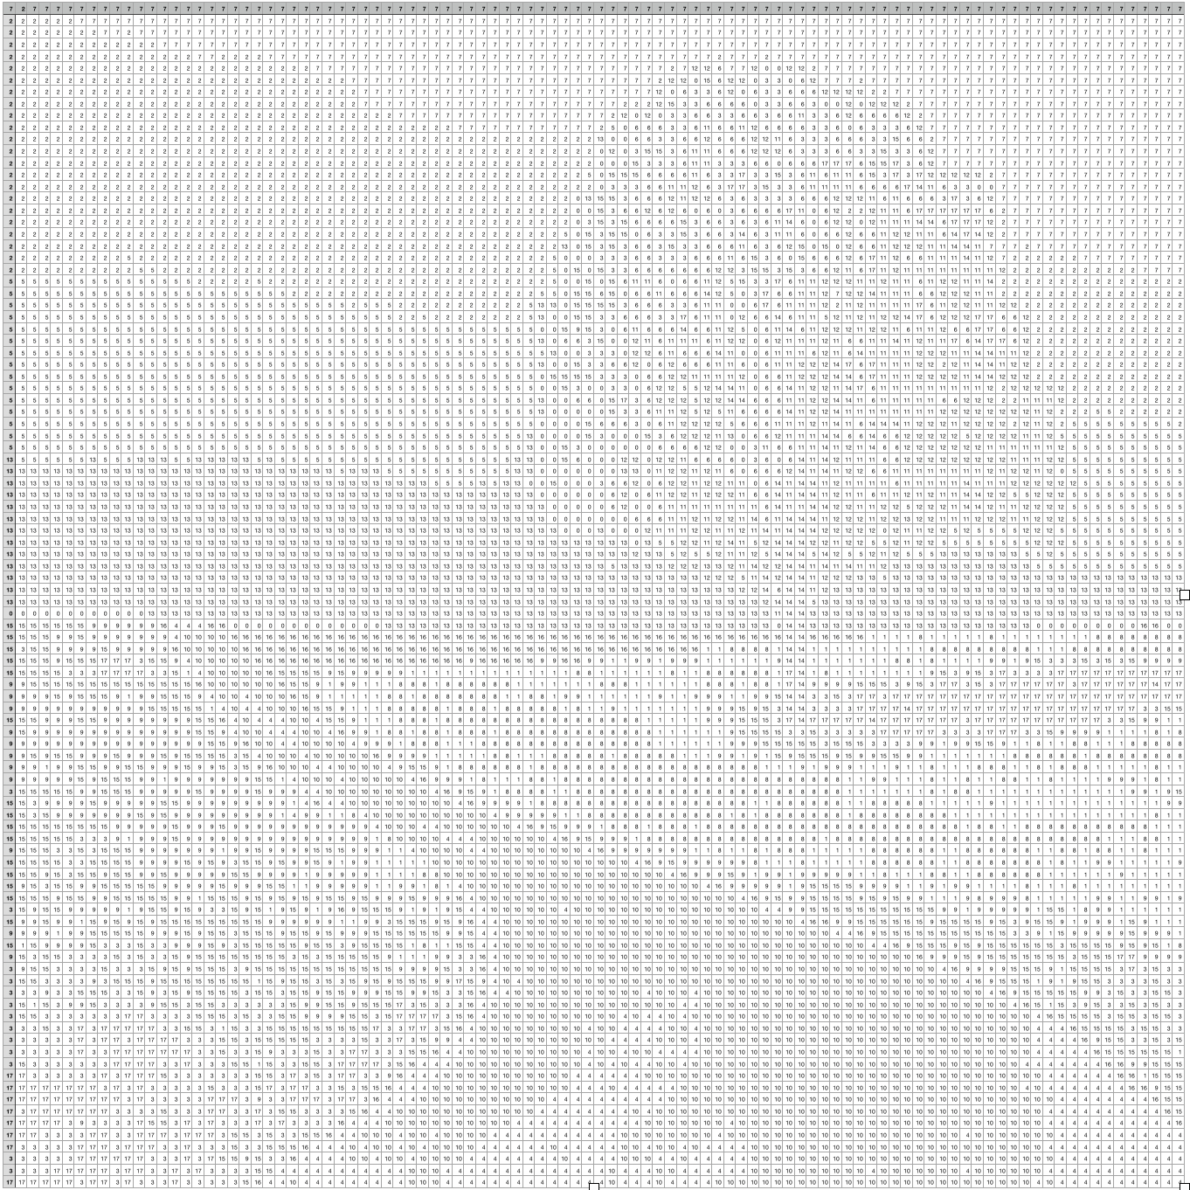
K-Means Clustering도 코드 실행시 마다 모델링을 하기에는 부담이 크기 때문에 csv파일에 각각 index마다의 label을 저장했습니다.
(근데 생각보다 K-Means Clustering은 속도가 빨랐습니다.)

Slide 8
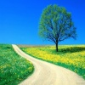
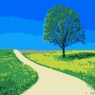

결과 : 모든 결과는 LAB에서 다시 RGB로 변환하여 표현했습니다.
Original Image
Mean-Shift Clustered Image
K-Means Clustered Image

Slide 9
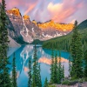
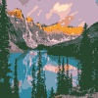
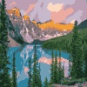
결과 2
Original Image
Mean-Shift Clustered Image
K-Means Clustered Image

Slide 10
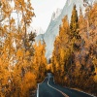
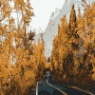
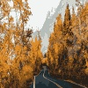
결과 3
Original Image
Mean-Shift Clustered Image
K-Means Clustered Image

Slide 11
3. Comparing
Mean Shift Clustering은 군집에서 가장확률적으로 높은 값이 대표값이 되고, K-Means Clustering은 군집의 평균값이 대표값이 된다.
Mean Shift Clustering으로 만든 Image는 색 표현을 할 때 대표되는 색상 들로만 표현했기 때문에 당연히 색상이 단순해 졌지만 discontinuity 한 부분들은 대부분 잘 유지가 된다.
K-Means Clustering으로 만든 Image도 색 표현을 할 때 대표되는 색 들로만 표현했기때문에 역시 색상이 단순해지고, discontinuity한 부분들이 약간 뭉개지는 느낌 이있다.
Mean Shift Clustering이 조금 더 original에 가까워서 좋다고 생각되지만 모델링에 오래 걸리고, K-Means Clustering은 모델링 속도가 빠르기 때문에 예민한 결과값을 바랄때는 Mean Shift Clustering을, 속도가 중요할 때는 K-Means Clustering을 사용하는것이 좋다고 생각된다.

